Slide 1

Project
FoodCoop
Klik-je-(k)eten
Roy Hoeymans, Dex Bakker, Bart Sunter, Martien BonfrerBachelor Project IMM Vrije Universiteit

Slide 2
Inhoud
Introductie
Project beschrijving
Het keten concept
User-interface
Analyse IT situatie FoodCoop
Advies / toekomst visie
Afsluiting

Slide 3
Introductie: terminologie
Wat is een foodcoop?
Wat is FoodCoop?

Slide 4
Introductie: terminologie
Wat is een foodcoop?
Een voedselcoöperatie
Groep mensen die gezamenlijk voedsel inkoopt direct bij de leverancier
Wat is FoodCoop?
De organisatie/stichting
Ondersteunt foodcoops d.m.v. informatievoorziening en software

Slide 5
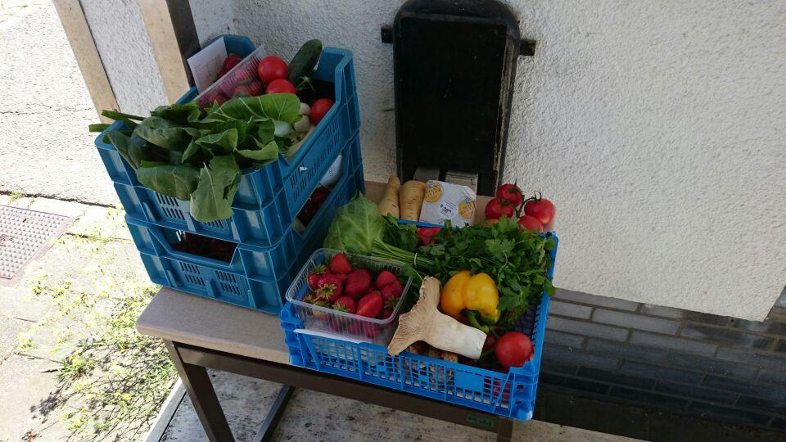
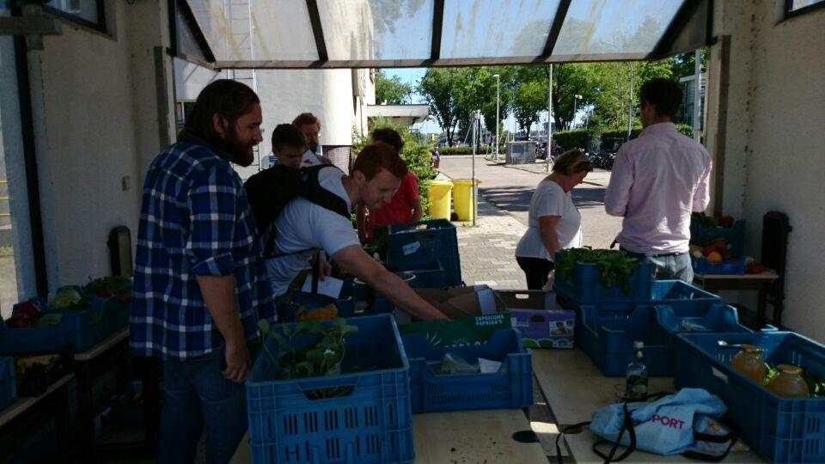
Introductie: foodcoop

Slide 6
Project beschrijving: context
Huidige situatie: ordersysteem, informatievoorziening
Toevoeging: samenstellen van eigen keten
Inzicht in het hele proces
Van begin tot eindproduct
Consumenten kunnen achter hun keten staan
Waarden en consequenties van keuzes inzien

Slide 7
Project beschrijving: scope
Klik-je-(k)eten project
Ambitieus en complex op meerdere niveau’s
Focus op IT vraagstukken
Andere belangrijke aspecten:
Transport
Leveringsvoorwaarden
Samenstellen van ketens rode draad van het project

Slide 8
Project beschrijving: project doelen
IT problemen analyseren en oplossingen bieden:
IT gerelateerde problemen uiteenzetten waar FoodCoop mee te maken heeft of mee te maken gaat krijgen in de toekomst.
Een data model ontwerpen dat het voedsel keten concept aankan.
Uitzoeken hoe de grote hoeveelheid informatie die bij het samenstellen van een keten komt kijken visueel kan worden weergegeven.

Slide 9
Project beschrijving: deliverables
Drie deliverables:
Analyse document
Datamodel
User Interface mock-up

Slide 10
Project beschrijving: deliverables
Drie deliverables:
Analyse document
Waaruit bestaat het huidige IT-systeem van de organisatie FoodCoop?
Kan het huidige systeem het voedselketen concept aan?
Zo niet, hoe moet het systeem worden aangepast om dit wel te kunnen?
Datamodel
User Interface mock-up

Slide 11
Project beschrijving: deliverables
Drie deliverables:
Analyse document
Datamodel
Hoe kan alle data die gegenereerd wordt bij het maken van een keten in een gestructureerd data model?
Op welke verschillende manieren kunnen ketens samengesteld worden?
Uit welke elementen bestaat een keten? Hoe kunnen die worden gelinkt?
User Interface mock-up

Slide 12
Project beschrijving: deliverables
Drie deliverables:
Analyse document
Datamodel
User Interface mock-up
Hoe kunnen we de ketens visualiseren?
Hoe kan alle informatie die bij het samenstellen van een keten komt kijken overzichtelijk weergegeven worden?

Slide 13
Het keten concept: introductie
Deliverable: data model
Vragen:
Hoe krijgen we alle informatie die bij het samenstellen van een keten komt kijken in een gestructureerd datamodel?
Op welke verschillende manieren kunnen ketens samengesteld worden?
Uit welke elementen bestaat een keten?
Hoe kunnen deze elementen aan elkaar gekoppeld worden om een keten te vormen?

Slide 14
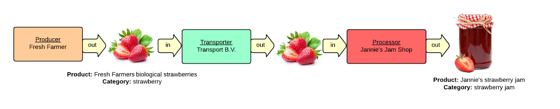
Het keten concept: wat is een keten?
Voorbeeld van een simpele keten:
Visuele representatie van het data model

Slide 15
Het keten concept: wat is een keten?
Keten bestaat uit service links:
service link

Slide 16
Het keten concept: wat is een keten?
Keten bestaat uit service links:
service link

Slide 17
Het keten concept: wat is een keten?
Keten bestaat uit service links:
service link

Slide 18
Het keten concept: wat is een keten?
Service links zijn vervangbaar:

Slide 19
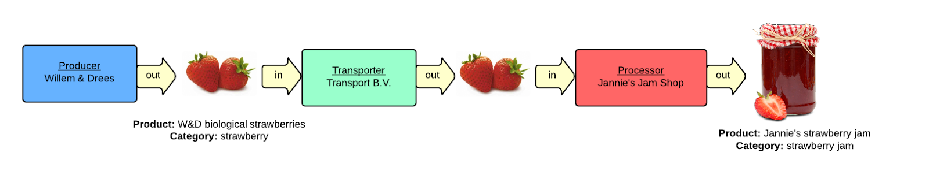
Het keten concept: wat is een keten?
Service links zijn vervangbaar:

Slide 20
Het keten concept: service providers
Alle service links zijn gekoppeld aan een service provider.
Drie verschillende soorten service providers:
Producer
Transporter
Processor

Slide 21
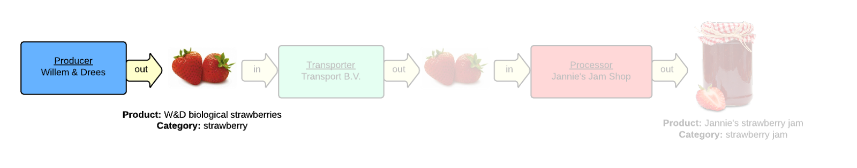
Het keten concept: service providers
Alle service links zijn gekoppeld aan een service provider.
Producer:
Begin van de keten
Geen input

Slide 22
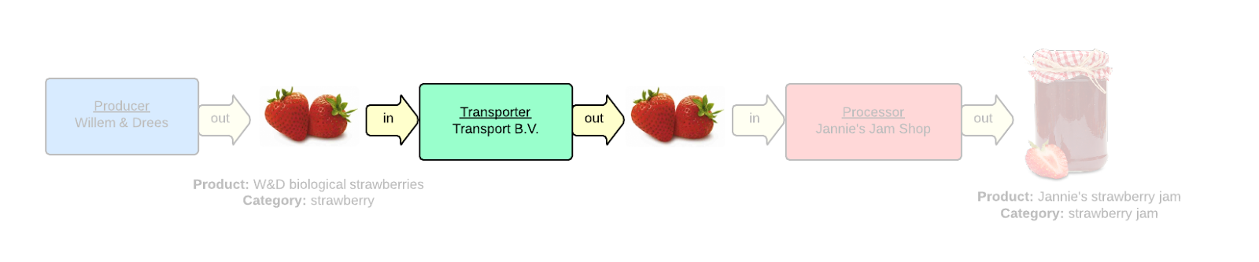
Het keten concept: service providers
Alle service links zijn gekoppeld aan een service provider.
Transporter:
Voegt niks toe aan het product
Input producten zijn altijd hetzelfde als de output producten

Slide 23
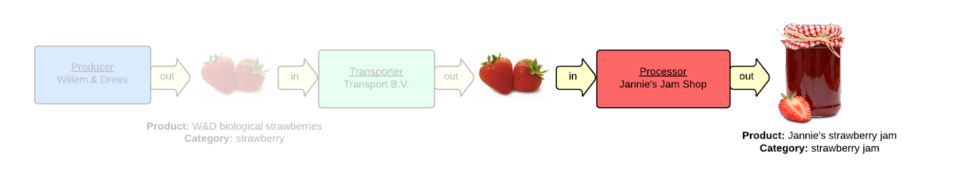
Het keten concept: service providers
Alle service links zijn gekoppeld aan een service provider.
Processor:
Voegt iets toe aan/bewerkt het product
Meerdere inputs en meerdere outputs

Slide 24
Het keten concept: service providers
Waarom service provider?
Zodat organisaties meerdere taken kunnen uitvoeren in een keten.
Organisatie: Willem & Drees
Service provider: Willem & Drees (producer)

Slide 25
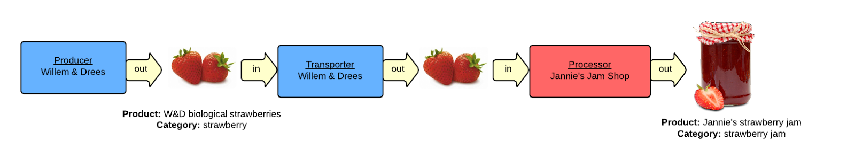
Het keten concept: service providers
Waarom service provider?
Zodat organisaties meerdere taken kunnen uitvoeren in een keten.
Organisatie: Willem & Drees
Service provider: Willem & Drees (producer)
Service provider: Willem & Drees (transporter)

Slide 26
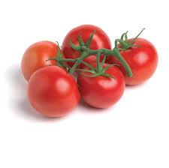
Het keten concept: input en output
Hoe kunnen de input en outputs van de service links gematcht worden?
Input: product categorie
Output: product
Voorbeeld:
Product categorie: trostomatenProducten:
W&D biologische trostomaten
BioRomeo's biologische trostomaten
Boer Bart trostomaten

Slide 27
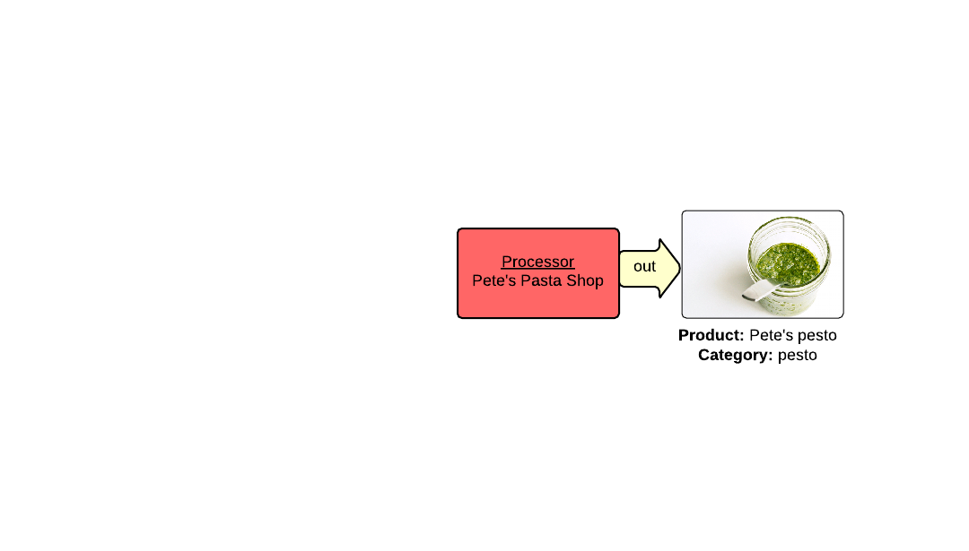
Het keten concept: input en output

Slide 28
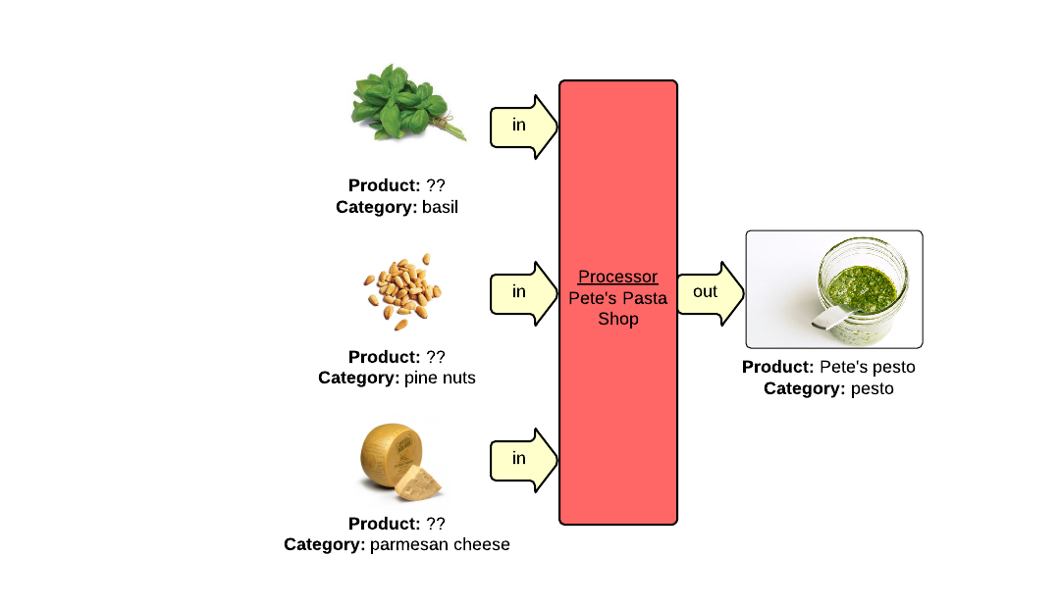
Het keten concept: input en output

Slide 29
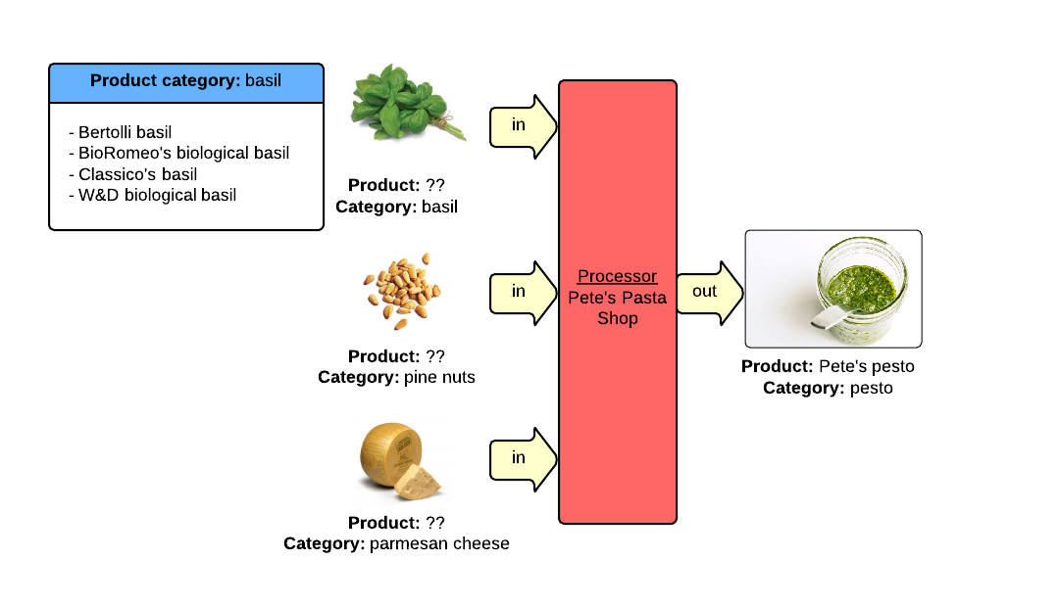
Het keten concept: input en output

Slide 30
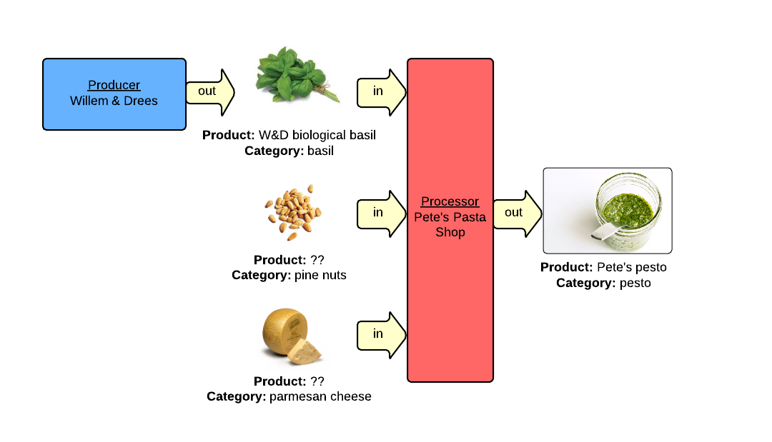
Het keten concept: input en output

Slide 31
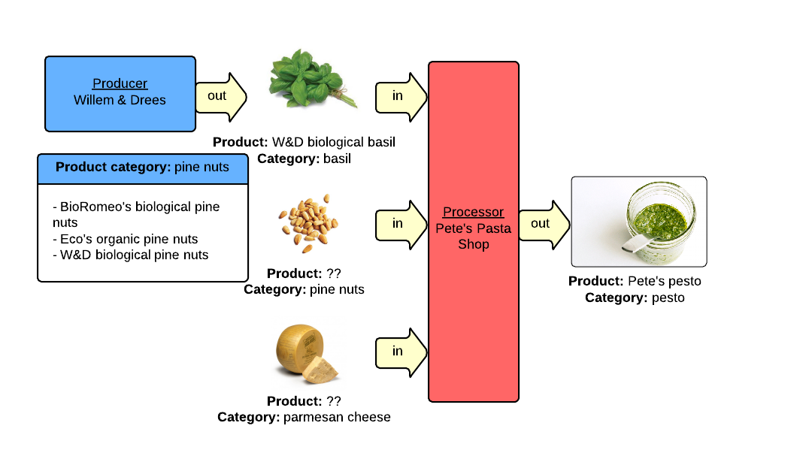
Het keten concept: input en output

Slide 32
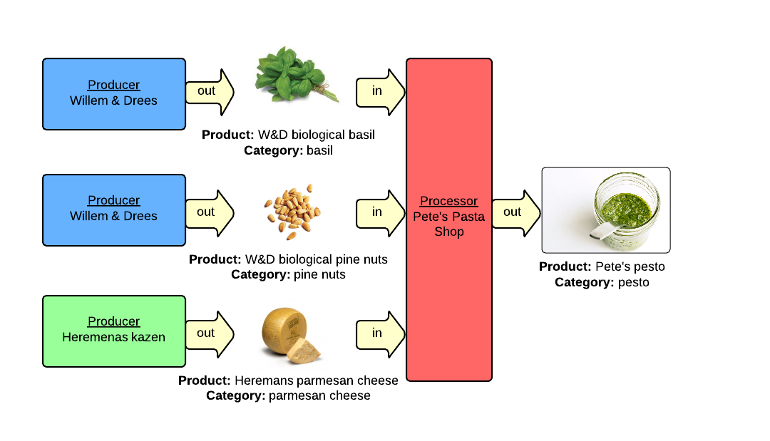
Het keten concept: input en output

Slide 33
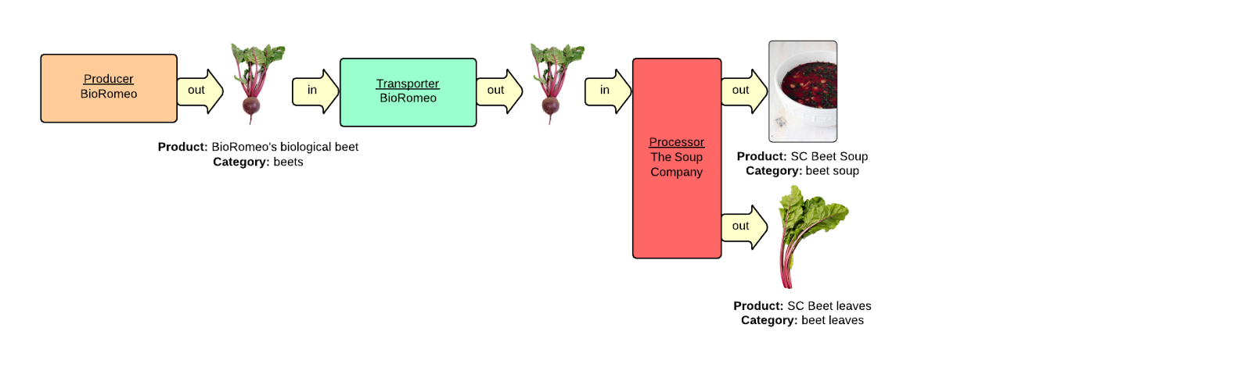
Het keten concept: meerdere outputs

Slide 34
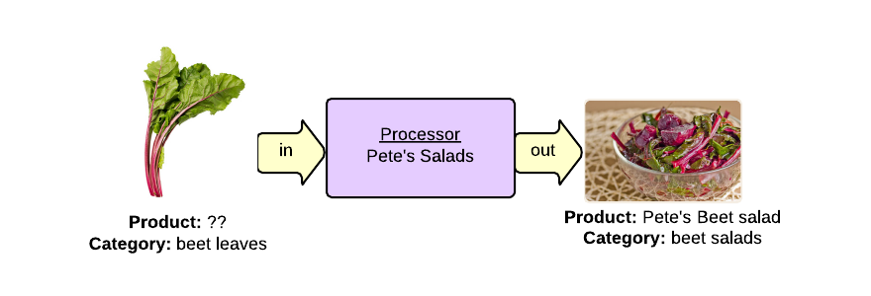
Het keten concept: meerdere outputs

Slide 35
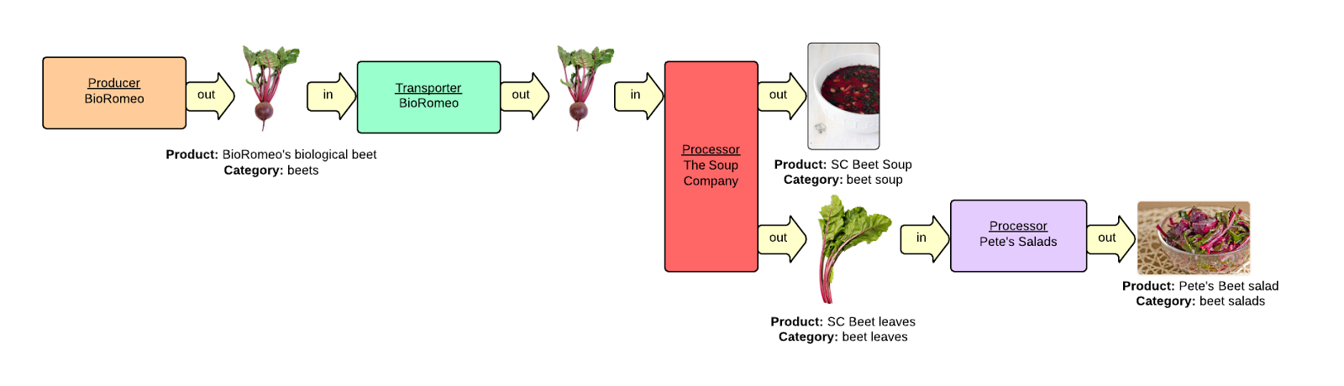
Het keten concept: meerdere outputs

Slide 36
Het keten concept: opmerkingen
Model maakt geen onderscheid tussen producten en halffabricaten
Kwantiteit van producten
Prijs afhankelijk van keten
Wie maakt de ketens?

Slide 37
Het keten concept: samenvatting
Een keten bestaat uit service links
Een service link is gekoppeld aan een service provider
Producer
Transporter
Processor
Een organisatie (zowel leverancier als foodcoop) kan een service provider met een link in de keten zijn
Input en output worden gematcht op basis van product categorie
Geen onderscheid tussen product en halffabricaat

Slide 38
De user-interface: introductie
Deliverable: user interface mock-up
Vragen:
Hoe kunnen we de ketens visualiseren?
Hoe kan alle informatie die bij het samenstellen van een keten komt kijken overzichtelijk weergegeven worden?

Slide 39
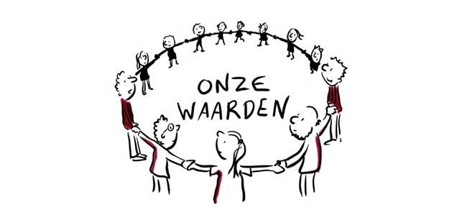
De user-interface: kernprincipes
Flow: waar ben ik? Waar ga ik heen? Bereik ik mijn doel?
Consequenties: hoe hebben mijn keuzes invloed op de keten? Wat gebeurt er precies?
Waarden: sluit de keten aan op mijn waarden en idealen?

Slide 40
De user-interface: Use Case
Vrouw, in de dertig, wil gezonder leven.
Sluit zich aan bij een food coop.
Ontdekt Foodsoft.

Slide 41
De user-interface: Use Case
Aannames:
Wizard; waarden zijn bekend in het systeem.
De afleverlocatie is één plek (op voorhand aangegeven).

Slide 42
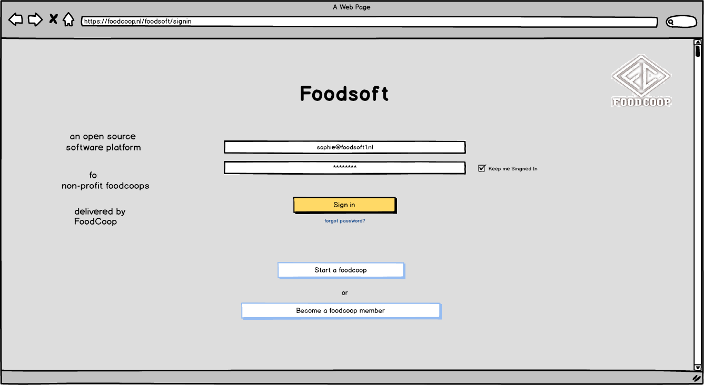
De user-interface: Use Case - Login

Slide 43
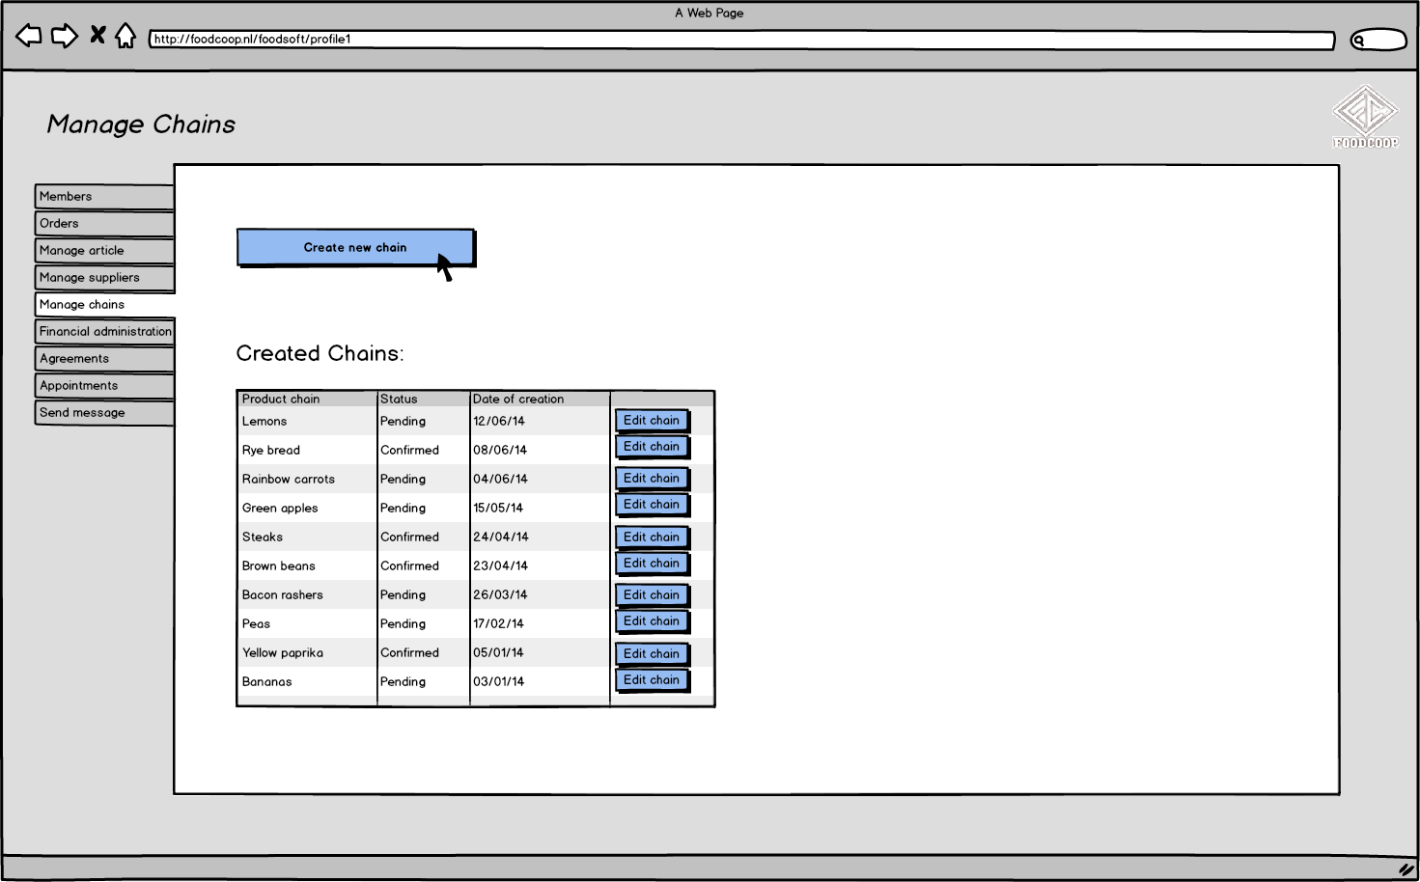
De user-interface: Use Case - Ketenscherm

Slide 44
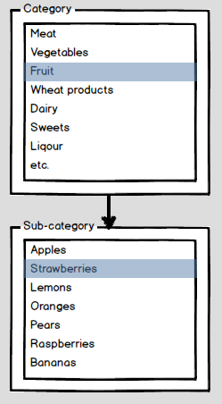
De user-interface: Use Case - Productkeuze

Slide 45
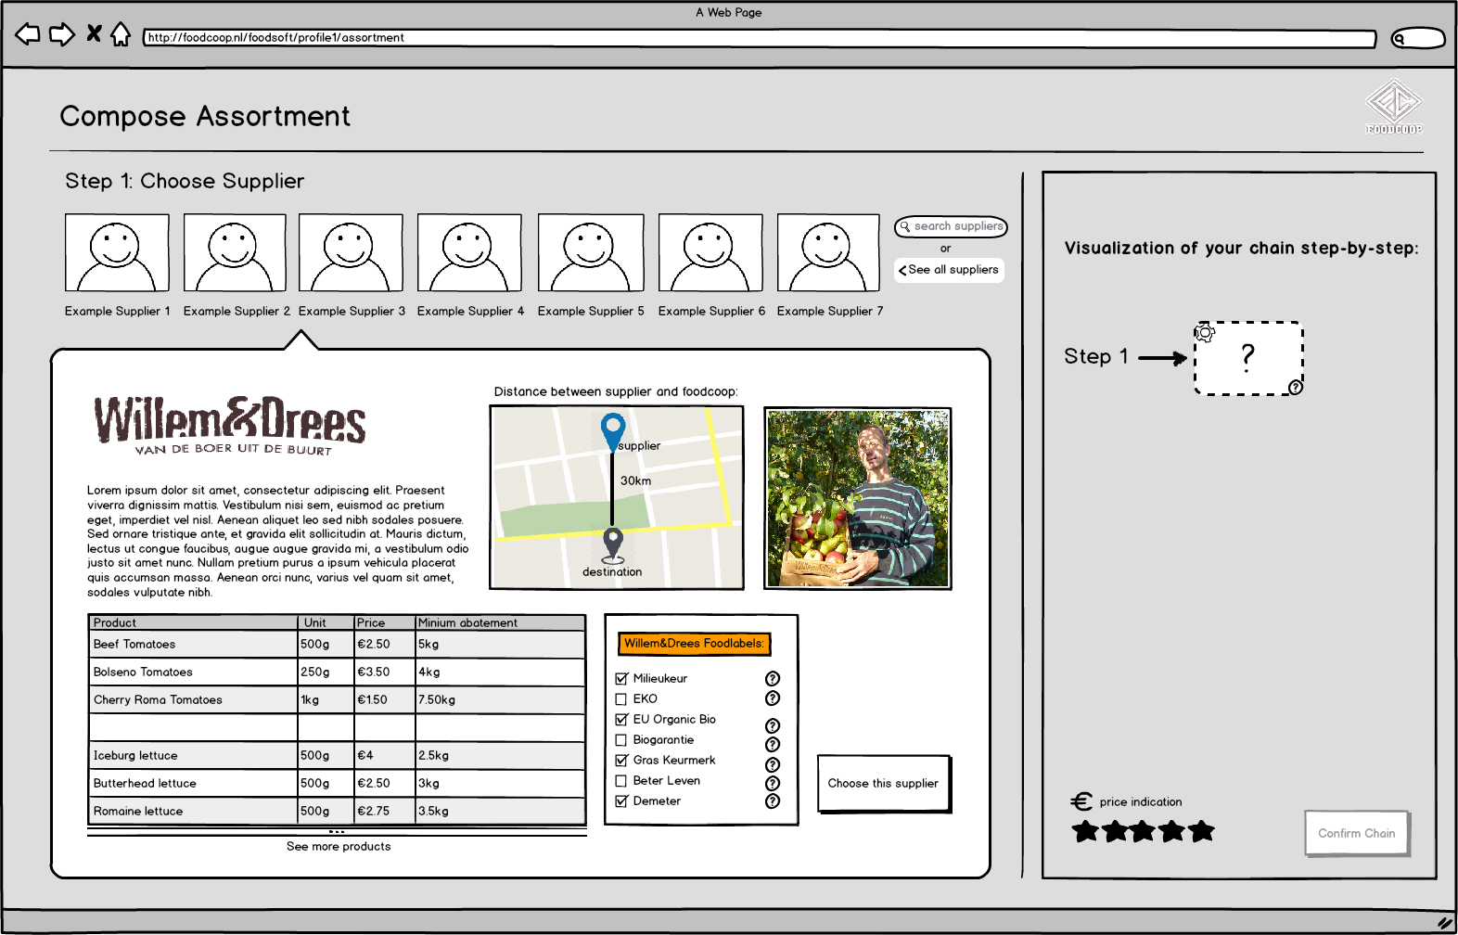
De user-interface: Use Case - Leveranciers (1)

Slide 46
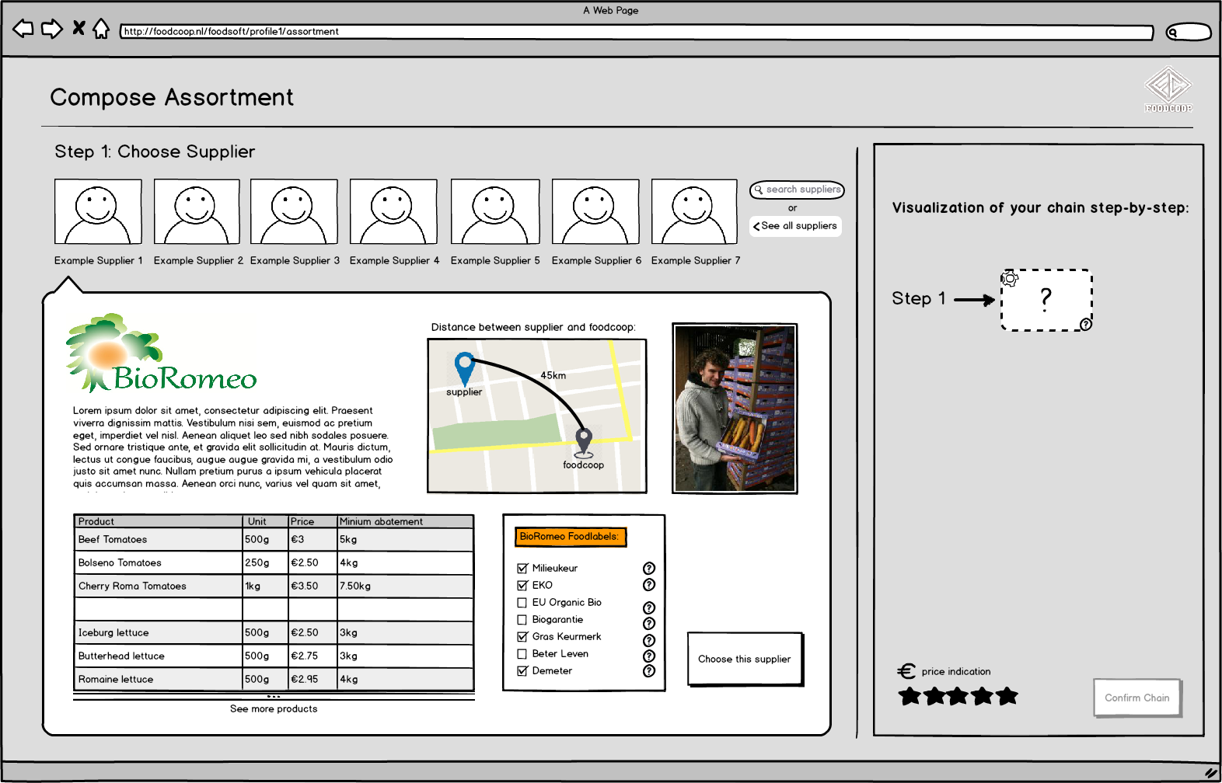
De user-interface: Use Case - Leveranciers (2)

Slide 47
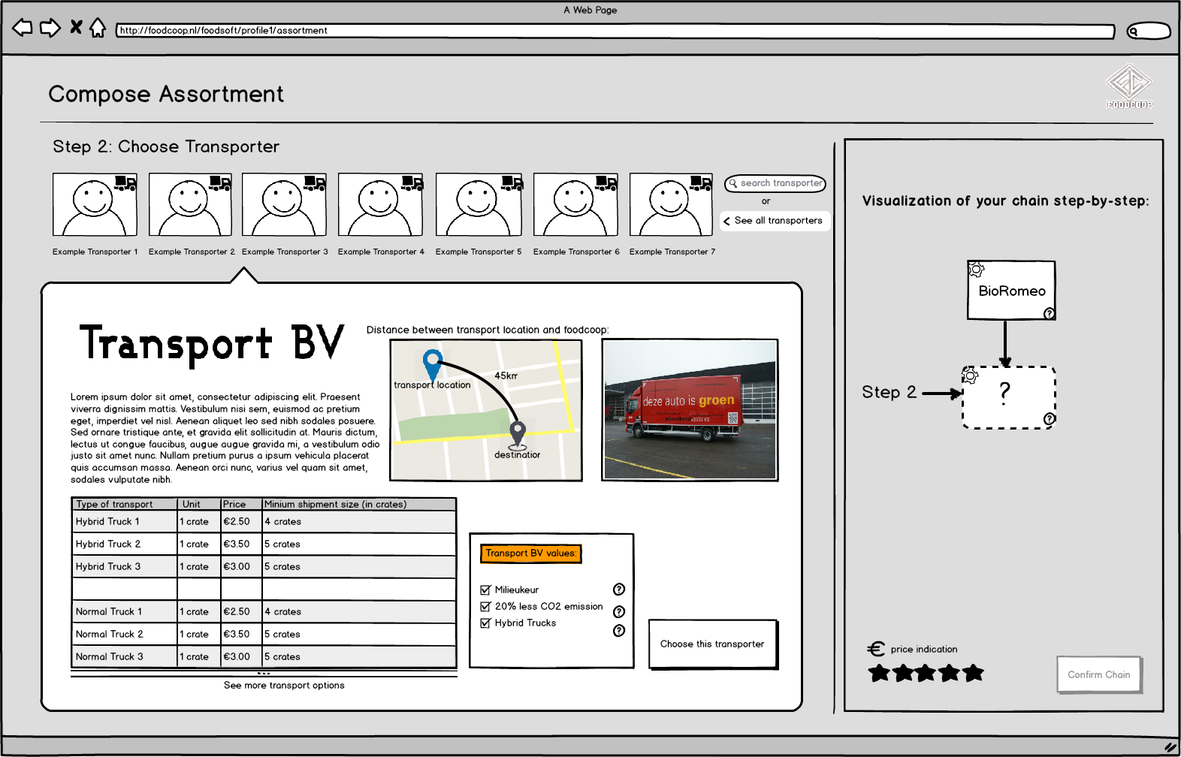
De user-interface: Use Case - Transporteurs

Slide 48
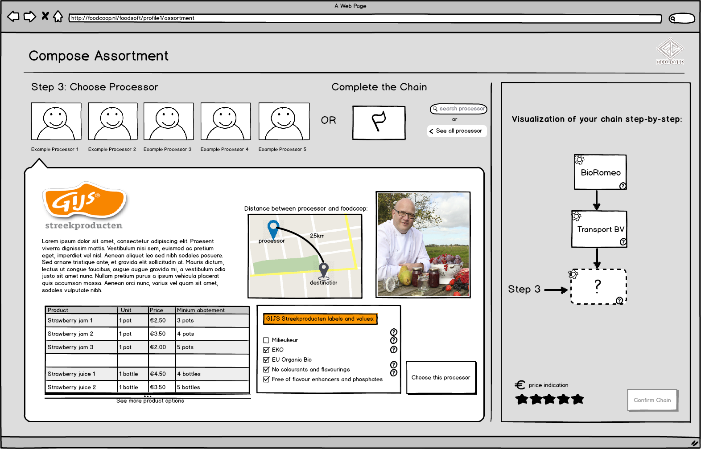
De user-interface: Use Case - Verwerkers

Slide 49

De user-interface: Use Case - Transporteurs

Slide 50
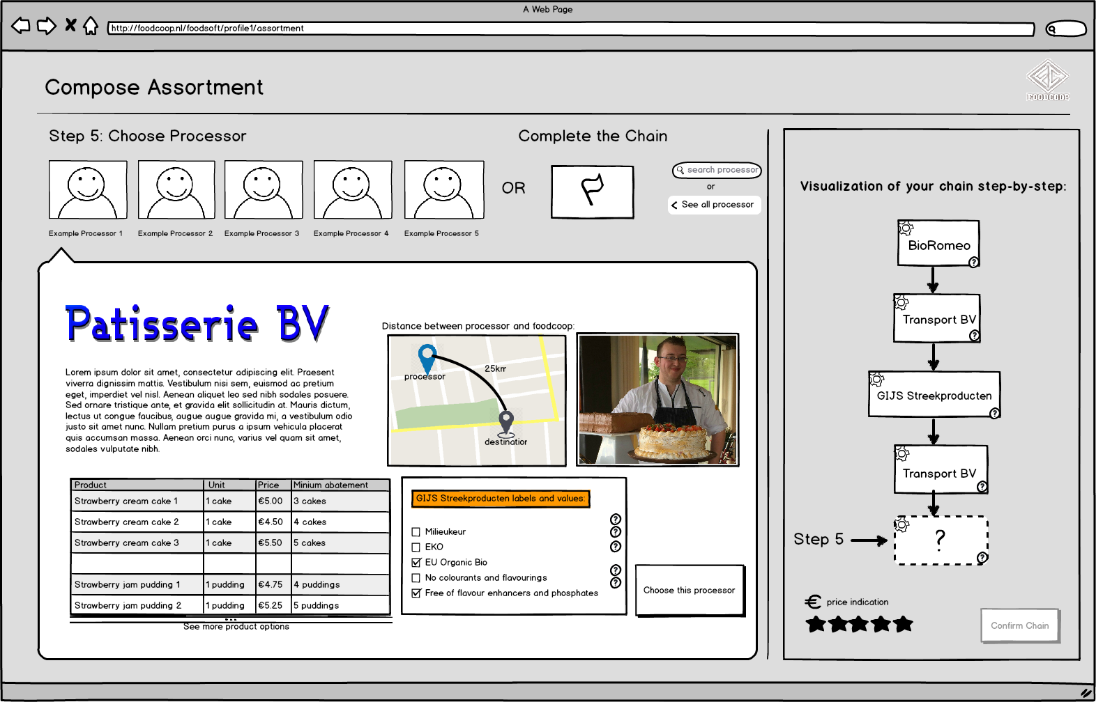
De user-interface: Use Case - Bestemming (1)

Slide 51
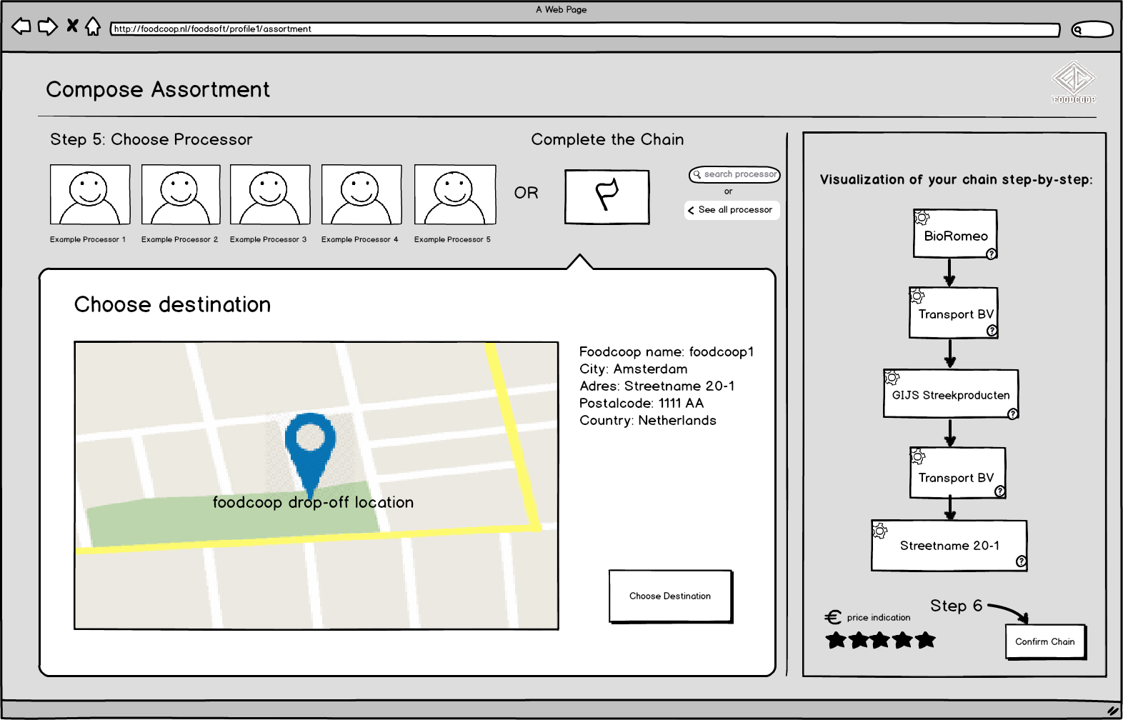
De user-interface: Use Case - Bestemming (2)
1
2

Slide 52
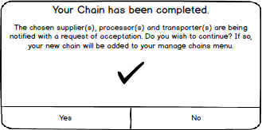
De user-interface: Use Case - Bevestigen

Slide 53
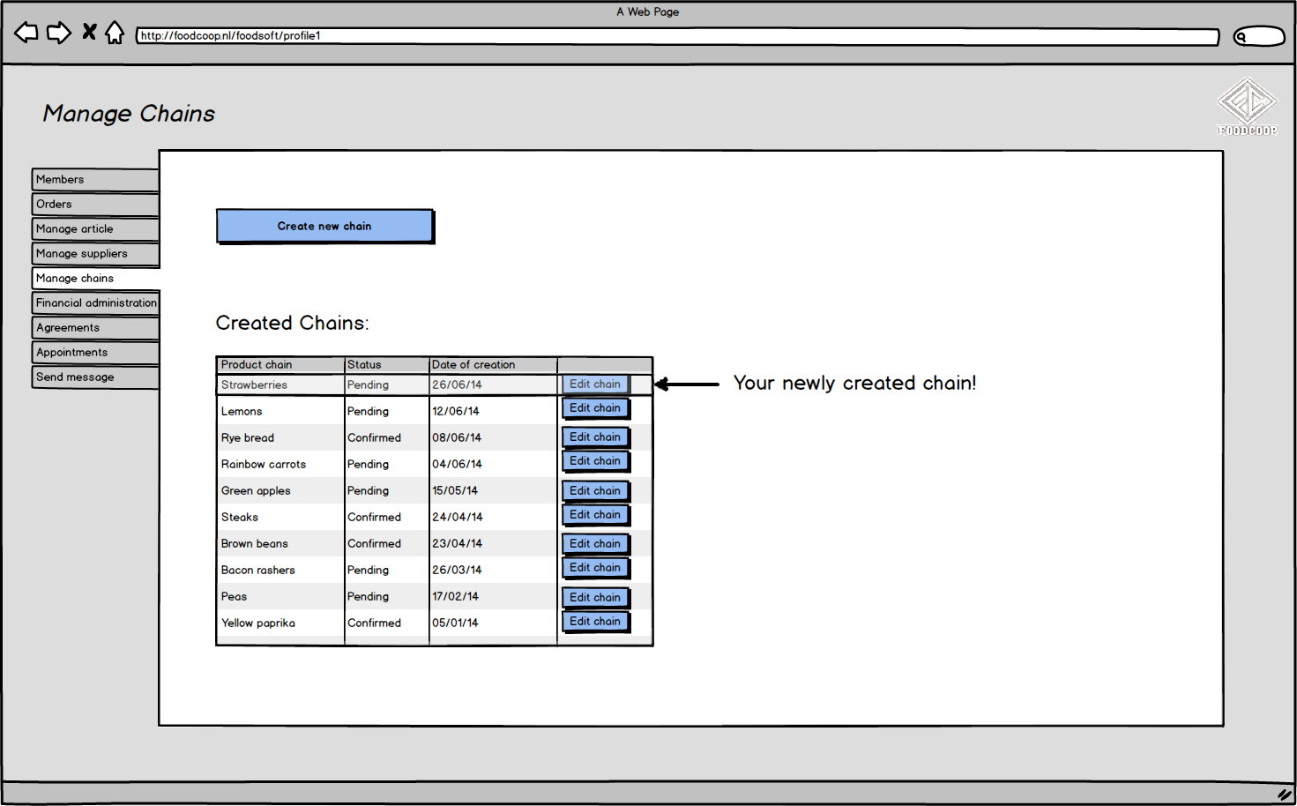
De user-interface: Use Case - Keten compleet

Slide 54
De user-interface: Hoe verder?
Consequenties & waarden meten: aparte uitdagingen. Moeilijk te standaardiseren.
Waarschijnlijk meer iteraties nodig.

Slide 55
Analyse: introductie
Deliverable: analyse
Vragen:
Waaruit bestaat het huidige IT-systeem van de organisatie FoodCoop?
Kan het huidige systeem het voedselketen concept aan?
Zo niet, hoe moet het systeem worden aangepast om dit wel te kunnen?

Slide 56
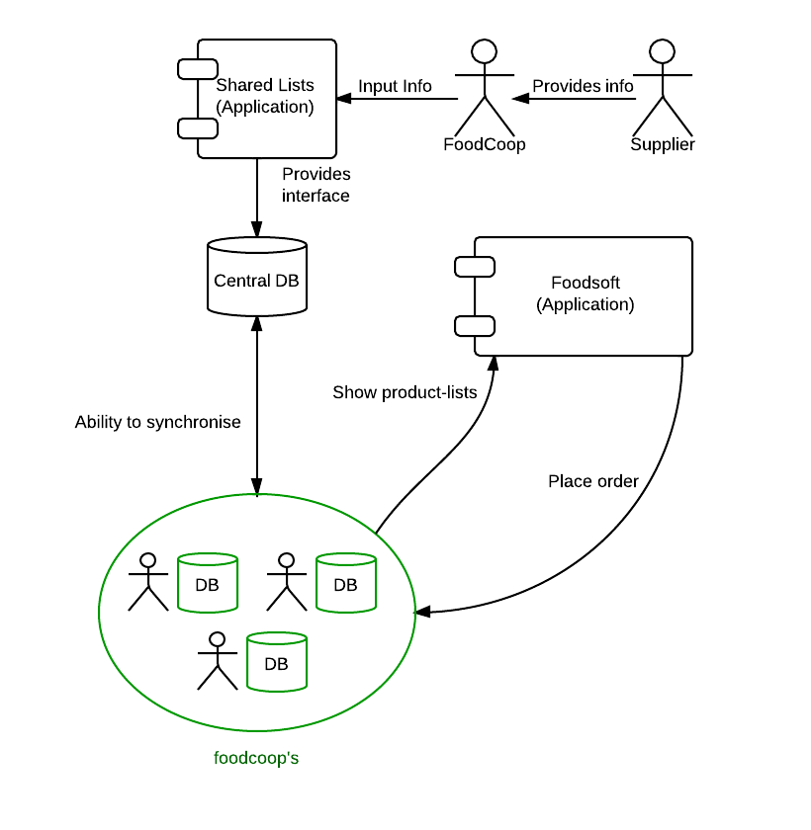
Analyse: huidige situatie
Centrale Database (DB):
Product informatie
Producent informatie
Foodcoop Database:
Gebruiker informatie
Bestellingen
Product informatie
Producent informatie
enz.
Foodcoop DB synchroniseert (handmatig) met Centrale DB

Slide 57
Analyse: huidige situatie
Problemen uit analyse:
‘Handmatig’ informatie van producent invoeren
Handmatige synchronisatie tussen DB’s
Decentrale data locatie
Informatie en Foodsoft in elkaar verwikkeld

Slide 58
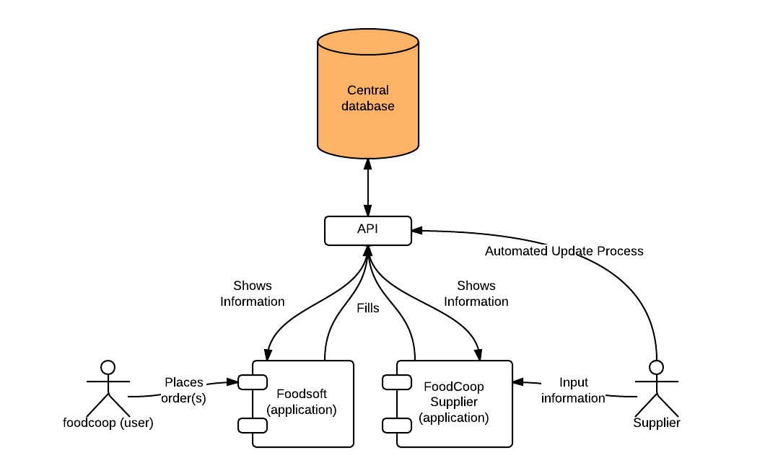
Advies: IT Structuur
Centralisatie IT structuur:
Centrale Database
Één Foodsoft versie
API (Application Programming Interface)

Slide 59
Advies: implementatie fases
Opsplitsen in fases
Fase 1: Centralisatie IT structuur
Fase 2: Ketens inzichtelijk maken
Fase 3: Voorstel keten samenstellen
Fase 4: Volledige keten creatie door gebruiker (complex)
Organisatie
Meer ontwikkelaars

Slide 60
Afsluiting: recapitulatie
Project doel | Deliverable
IT gerelateerde problemen uiteenzetten waar FoodCoop mee te maken heeft of mee te maken gaat krijgen in de toekomst. | Analyse document
Een data model ontwerpen dat het voedsel keten concept aankan. | Data model
Uitzoeken hoe de grote hoeveelheid informatie die bij het samenstellen van een keten komt kijken visueel kan worden weergegeven. | User Interface mock-up

Slide 61
Afsluiting: opleveringen
Verslag (hard-copy en digitaal)
Project beschrijving
Advies
Drie bijlagen: deliverables (hard-copy en digitaal)
Analyse document
Data model + toelichting
User interface mock-up + toelichting
Datamodel Visio bestand
Link mock-up: www.klik-je-keten.nl/mockup
Slides van deze presentatie PDF + PPT (digitaal)

Slide 62

Afsluiting

